Slide 2
El nuevo escenario para el desarrollo de competencias en la virtualidad
Adriana Cecilia Avelar Dueñas Marcia Leticia Márquez Hernández

Slide 3
Introducción
Ante el cambio en el escenario para realizar las actividades académicas, se aborda este tema debido a la contingencia de salud que está presente.
Con este nuevo escenario educativo, las prácticas se han tenido que enfrentar con cambios drásticos en las estructuras que se venían desarrollando.
Pretendiendo entonces, visualizar dichos escenarios a través de la recuperación de la experiencias en la transición a la virtualidad. Para ello, se realizó un estudio a un grupo de alumnos de la carrera en Ingeniería Electrónica y Computación del Centro Universitario de los Lagos en el calendario 2020A.

Slide 4
El problema
En Diciembre del 2019 surgieron en Wuhan [China] múltiples casos de neumonía, originados por un nuevo coronavirus, conocido hoy en día por COVID-19.
El 13 de Febrero esta enfermedad se catalogó como una emergencia de salud pública a nivel mundial.
En el ámbito escolar: En México, las clases presenciales fueron canceladas según la SEP el día 20 de Marzo del 2020 siendo un total de 36 millones 635 mil alumnos del sistema educativo nacional enviados a casa, entre ellos 3 millones 943 mil 544 estudiantes de educación superior (Miranda, 2020). Universitario de los Lagos en el calendario 2020A.
Situados en el Centro Universitario de los Lagos, de la Universidad de Guadalajara, en Lagos de Moreno, Jalisco, se planteó la siguiente pregunta:
¿Cuáles fueron las competencias genéricas desarrolladas por los estudiantes de la Licenciatura en Ingeniería en Electrónica y Computación en el curso de Circuitos eléctricos de CD, del ciclo 2020A ante el cambio en el escenario para realizar las actividades académicas?

Slide 5
Objetivo
Identificar las competencias genéricas desarrolladas por los estudiantes de la Licenciatura en Ingeniería en electrónica y computación en el curso de Circuitos eléctricos de CD, del ciclo 2020A ante el cambio en el escenario para realizar las actividades académicas.

Slide 6
Marco teórico
“Las competencias genéricas deben desarrollar las competencias básicas que ayuden a las personas a satisfacer sus necesidades personales; consistentes con una ética e incluyendo en el concepto de éxito en la vida, las relaciones con los demás, con el entorno físico y social.” (Villa & Poblete, 2007, p. 43).
Según la Comisión Técnica Consultiva de Ingeniería de la Dirección general de profesionales en México:
“Los ingenieros tienen como su función principal hallar soluciones a problemas mediante herramientas tecnológicas y científicas; por lo que el ingeniero debe tener una gran capacidad visual espacial para realizar distintas cosas y hacer uso del ingenio que le caracteriza” (2015, p. 13).
Así pues, las competencias y habilidades deseables para la formación de ingenieros son de dos tipos: genéricas y específicas.

Slide 7
Metodología
Se empleó un enfoque que incluye el paradigma cualitativo, técnica de la observación y el cuestionario como instrumento.
Se diseñó un cuestionario con 19 preguntas para la encuesta.
Se extrajo información de la lista de cotejo, instrumento que permite concentrar la información de las actividades realizadas por los alumnos.
El grupo de estudio estuvo constituido por 22 estudiantes del curso de Circuitos Eléctricos de CD, de la licenciatura en Ingeniería en Electrónica y Computación.

Slide 8
Análisis de resultados
Se encontró dentro de cada categoría según su tipo, el desarrollo de diversas competencias genéricas:
Instrumentales,
Interpersonales y
Sistémicas.

Slide 9
Competencias genéricas instrumentales
Gestión del tiempo.
A1: Disfruté de otras actividades, al focalizarme en mis tareas, administré mejor mi tiempo.
Orientación al aprendizaje.
¿Cuáles serían las razones por las que consideras tu curso de forma virtual potencia tu aprendizaje?
A1: Porque la maestra está al pendiente de los temas, nos explica mucho y nos da tiempo para nosotros desarrollar los ejercicios y después de ello ver las dudas.
A2: Porque hago más a conciencia las cosas, y sola voy formando mi manera de aprender.
El 81.8% desarrollaron la competencia gestión del tiempo, al planificar su actividad individual a lo largo del semestre, esto se observó en la entrega a tiempo de tareas.
El 100% desarrolló la competencia orientación al aprendizaje, al emplear nuevas estrategias y técnicas de aprendizaje, mostrando una actitud de curiosidad e iniciativa.

Slide 10
Competencias genéricas interpersonales
Adaptación al entorno.
¿Cuáles serían las razones por las que consideras que tu curso en forma virtual facilita tu aprendizaje?, se tuvieron respuestas como la siguiente:
A4: Es lo mismo que en clases solo que en línea y es un poco más fácil el entender ya que puedo ver la clase grabada para volver a retomar algo que no entendí.
Esta competencia abarca la doble habilidad, de resistir para seguir actuando con efectividad y la destreza de adaptarse a las nuevas circunstancias manteniendo el estado de equilibrio en el nuevo contexto.
El 77% (17 de 22 alumnos), lograron afrontar los retos ante situaciones cambiantes y novedosas si ver afectado su nivel de efectividad, con indicadores como: Control del tiempo y la autogestión.

Slide 11
Competencias genéricas sistémicas
Innovación. Sobre la pregunta cuatro de la encuesta:
De las acciones que realiza tu profesora selecciona aquellas que han potenciado tu aprendizaje:
A7:Video conferencia, Exposición electrónica compartida para consultas posteriores a la clase, atención personalizada a través de los correos o plataformas, manejo de plataformas virtuales para elaboración de prácticas y actividades, información para consulta en plataforma virtual.
Los estudiantes lograron introducir nuevos procedimientos y acciones en su propio proceso de trabajo. El desarrollo de esta competencia se refiere a dar una respuesta satisfactoria a las necesidades y demandas personales y organizativas.

Slide 12
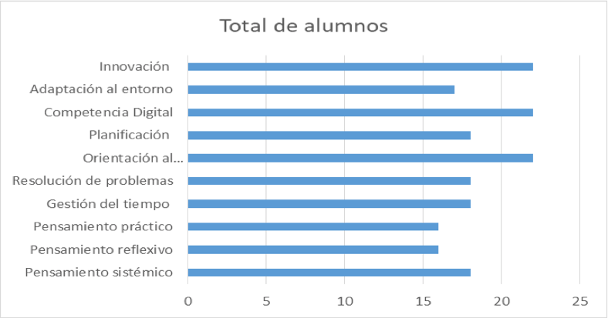
Compilado de las competencias de los alumnos
El 100% de los alumnos dieron muestra de haber desarrollado las competencias:
Innovación
Competencia digital
Orientación al aprendizaje
Éstas dos últimas, propician el desarrollo de habilidades cognitivas, capacidades metodológicas, tecnológicas y lingüísticas.

Slide 13
Aportaciones y conclusiones
Es fundamental la experiencia y formación del docente para asumir el rol de guía ante el cambio súbito de ambientes de aprendizaje.
Seleccionar las estrategias adecuadas que coadyuven tanto al logro de los objetivos del curso, como al aprendizaje de los estudiantes.
Los discursos recuperados en los instrumentos aplicados mostraron cómo se valora el apoyo y asesoría oportuna del profesor.
Aun cuando las condiciones sean adversas, es posible continuar el proceso educativo fuera de las aulas presenciales, con el compromiso de los involucrados.

Slide 14
Referencias
ALTBACH, P. G., De Wit, H. (25 de marzo de 2020). El impacto del coronavirus en la educación superior. Nexos. Recuperado el 25 de marzo de 2020. https://educacion.nexos.com.mx/?p=2221.
COMISIÓN Técnica Consultiva de Ingeniería de la Dirección General de Profesiones. (23 de septiembre de 2015). Propuesta de Modelo de Formación para los ingenieros mexicanos. Secretaria de Educación Pública. Recuperado el 01 de abril de 2020. https://www.uv.mx/cq/files/ 2013/01/Propuesta-de-Modelo-de-Formacion-para-los-ingenieros- mexicanos.pdf.
FERNÁNDEZ, M. A., Herrera, L. N., Hernández, D., Nolasco, R., & De la Rosa, R. (01 de abril de 2020). Lecciones del Covid-19 para el sistema educativo mexicano. Nexos. Recuperado el 20 de abril de 2020. https:// educacion.nexos.com.mx/?p=2228.
GIMENO Sacristán, J., Pérez Gómez A.I., Martínez Rodríguez, J. B., Torres Santomé, J., Ángulo Rasco, F., Álvarez Méndez, J. M. (2013). Educar por competencias, ¿qué hay de nuevo?. España: Colofón.
MIRANDA, F. (14 de marzo de 2020). Por coronavirus, más de 36 millones de alumnos se quedarán sin clases. Milenio. Recuperado el 22 de abril de 2020. https://www.milenio.com/mileniotv/politica/coronavirus-36-millones- alumnos-quedaran-clases.
NOTICIAS ONU. (05 de marzo de 2020). Cierre de escuelas por el coronavirus: hay 850 millones de niños y jóvenes afectados. ONU. Recuperado el 25 de marzo 2020. https://news.un.org/es/story/2020/03/1470641.

Slide 15
Referencias
PALACIOS Cruz, M., Santos, E., Velázquez Cervantes, M. A., León Juárez, M. (20 de marzo de 2020). COVID-19, Una emergencia de salud pública mundial. NCBI. Recuperado el 25 de marzo de 2020. https:// www.ncbi.nlm.nih.gov/pmc/articles/PMC7102523/.
UNESCO. (16 de febrero de 2020). Impacto de la COVID-19 en la educación. UNESCO. Recuperado el 11 de junio de 2020. https://es.unesco.org/ covid19/educationresponse.
VILLA Sánchez, A., Poblete Ruiz, M. (2007). Aprendizaje Basado en Competencias. Una propuesta para la evaluación de las competencias genéricas. España: Mensajero.

